Slide 1
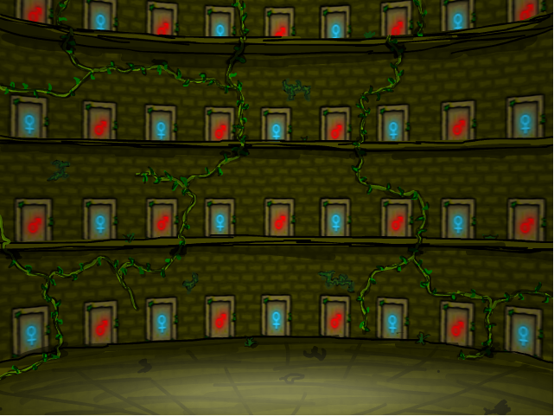
Element Math Challenge
Iniciar
Salir

Slide 2
Por favor, identifíquese con un rol
Profesor
Estudiante

Slide 3
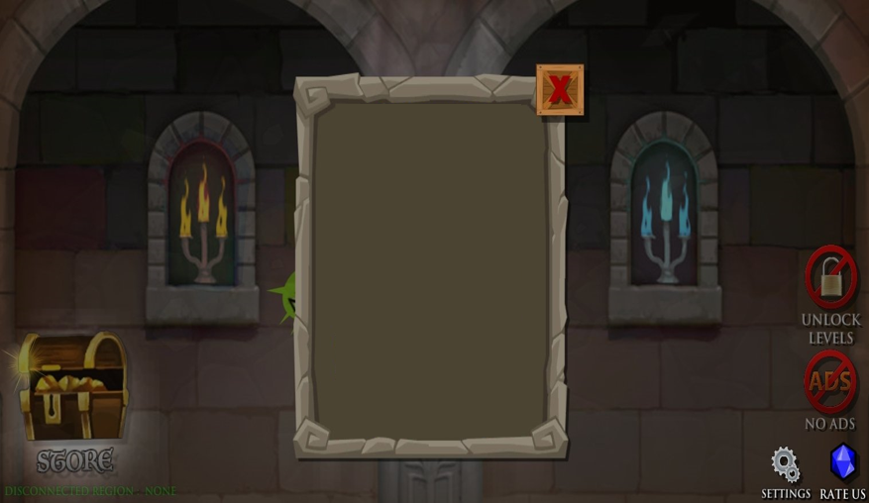
REGISTRO
NOMBRE
Escriba su nombre
APELLIDO
Escriba su apellido
CORREO
Escriba su correo
Guardar

Slide 4
Añadir preguntas
La preguntas contiene un desplegable
1. *****************
2. *****************
3. *****************
4. *****************
5. *****************
6. *****************

Slide 5
Por favor, identifíquese con un rol
Profesor
Estudiante

Slide 6
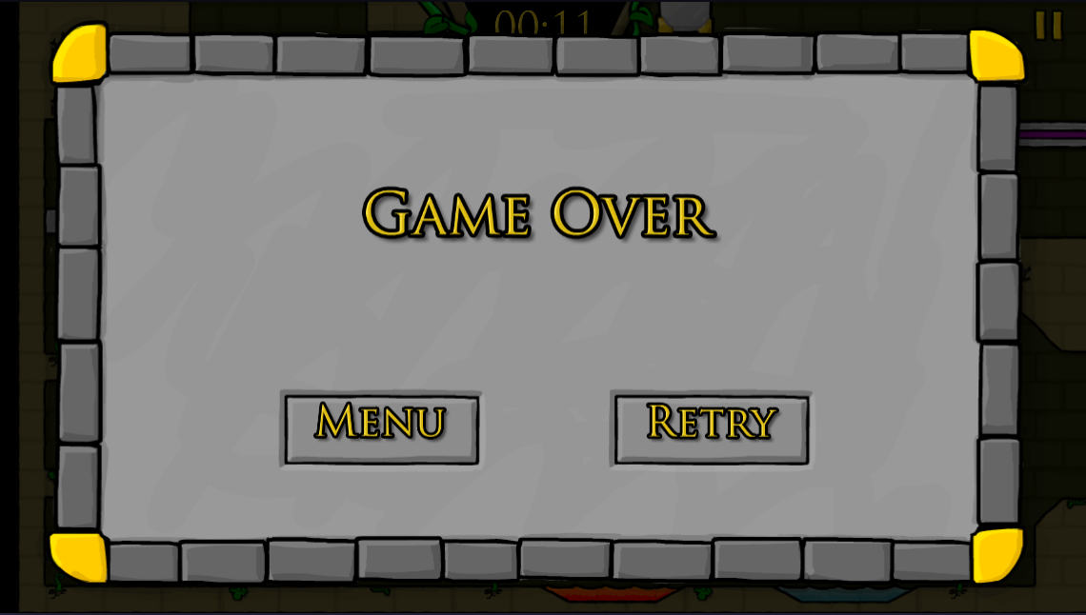
Ingrese el codigo de la sala:
Regresar
Empezar

Slide 7
Niveles
1
2
3
4
5
6

Slide 8
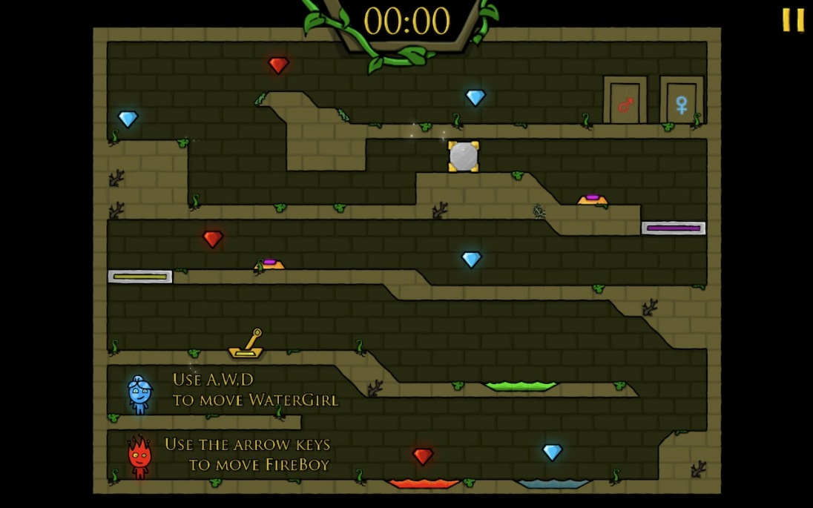
Jugador 1
Jugador 2

Slide 9
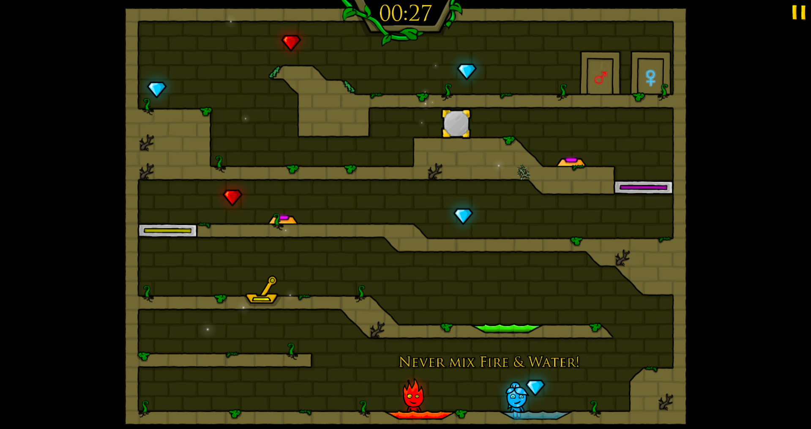

Slide 10
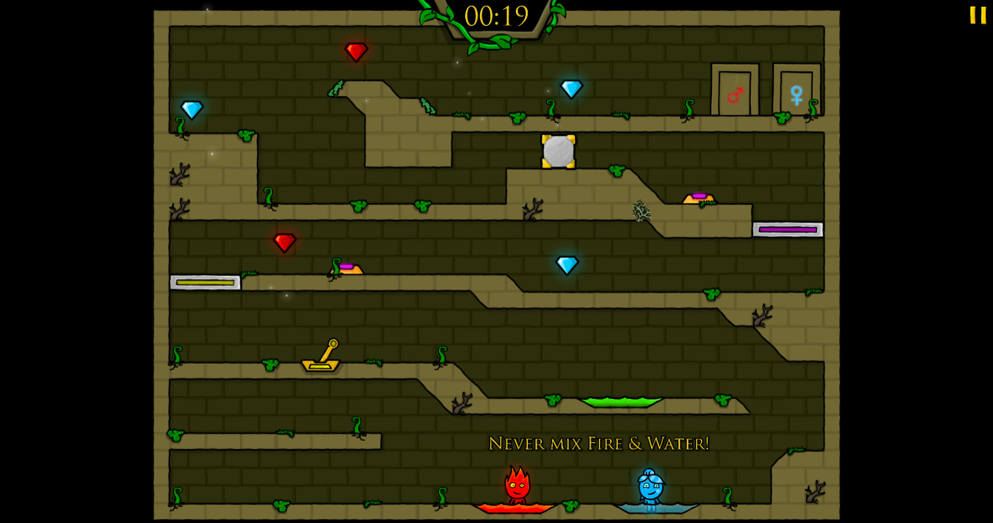

Slide 11
1. Cuanto es la raíz cuadrada de 64?
7
8
9
6

Slide 12
¡PREGUNTA EQUIVOCADA!
Retroalimentación
Intentar de nuevo
Menú

Slide 13
FIN DEL JUEGO
Menú
Intentar de nuevo

